Slide 1
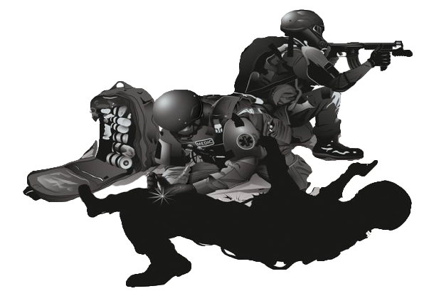


Formation sanitaire
Pour les policiers
Soyez les bienvenus

Slide 2
Objectifs
Pour les participants

Slide 3
Objectifs pour tous les participants :
Certification « primo intervenant dans le domaine du BLS/AED »
Connaître et restituer les gestes simples des premiers secours et être à même de pouvoir les expliquer
Appliquer les protocoles cABC et la remise des blessés au partenaires sanitaires, via le protocole MIST

Slide 4
Programme
deux jours de formation

Slide 5
PREMIER JOUR :
Matin : BLS/AED, certification
Certification
Après-midi : Premiers secours :
          (ABCD / brûlures / convulsions / malaise / personne inconsciente /accident voie publique et accident de sport)
DEUXIEME JOUR :
Matin : Premiers secours tactiques (PST)
          approche philosophique du PST
          Théorie et pratique c ABC
          Révision CAT et pansements compressifs
  Après-midi : PREMIERS SECOURS TACTIQUES (PST)
  Zones de travail et de prise en charge de blessé dans une situation dégradée
  Problématique des plaies (arme/couteau/blast)
  Wound packing
  Exercices axés sur les premiers secours tactiques
  Discussion finale

